Slide 1
Système étoile/planète
Étoile/planète orbite autour du centre de masse fictif
Planète=>des oscillations sur l'étoile=>modifier la vitesse radiale de l'étoile

Slide 2
Pour une étoile ,il y a souvent une planète qui l'accompagne .Elles tournent tous les deux autour d’un centre de masse commun. Ces deux objets mettent le même temps pour parcourir leurs orbites car elles sont toujours à l'opposée de l'un et de l'autre donc si l'étoile fait la moitié de son orbite alors la planète extrasolaire fait aussi la moitié de son orbite.
D’après la troisième loi de Newton:L'action est toujours égale à la réaction;c'est-à-dire que les actions de deux corps l'un sur l'autre sont toujours égales et de sens contraires.Donc les forces gravitationnelles qui exercent sur le planète et l’étoile sont égales et de sens contraires.

Slide 3
Méthode du détection d'une exoplanète : Les vitesses radiales et transit
Difficile d'observer directement une exoplanète à cause de la lumière de son étoile
Mais la présence d'une exoplanète induit à un légère déplacement de son étoile

Slide 4
Il existe plusieurs méthode de détection d'une exoplanète,nous allons étudier ici deux de ses méthodes,c'est à dire méthode des vitesses radiales et méthode transit.
D'abords,on sait que l'observation directe d'une exoplanète est très difficile car la lumière en provenance de son étoile éblouit la caméra du télescope et empêche très souvent de voir la planète.De plus,à cause leur éloignement , la plupart des étoiles sont réduites à un point lumineux, même avec un télescope puissant.Malgré tous ,des millier d'exoplanètes a pu être détecté par diverses méthodes comme la méthode des vitesses radiales qui utilise l'effet DOPPLER.
En effet,il est possible de voir les effets de la révolution d'une planète autour de son étoile car pendant que la planète fait le tour de son étoile (1 an pour la Terre autour du Soleil),cela induit un léger déplacement de l'étoile car elle tourne autour du centre de gravité de l'ensemble {étoile-exoplanète}.
Cet effet est détectable à l'aide de la spectroscopie grâce à l'effet Doppler-Fizeau,en étudiant le spectre de l'étoile.

Slide 5
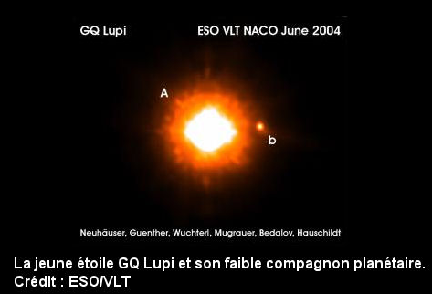

Slide 6
On peut voir ici que comparer à l'étoile,les planètes sont très peu lumineuse,dans le domaine du visible,elles ont souvent un millionième de l' intensité lumineuse de l'étoile.
Donc tous les exoplanètes observées directement par les télescopes spatiales sont énormes(masse supérieur à celle de Jupiter),éloignées de leur étoile.De plus elles sont très chaude,donc émettent de l'infrarouge ,qui sont visible par les images d'infrarouges.

Slide 7
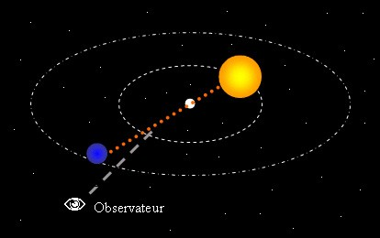

Slide 8
Mais en général,la masse d’étoile est beaucoup plus grands que la masse de planète.
Donc le centre de masse est proche de l’étoile et le rayon d’orbite de planète est plus
grand que le rayon d’étoile.
De plus la vitesse d’orbite de planète est beaucoup plus grande que la vitesse orbitale d’étoile
et elles sont de sens contraires.
Les deux planètes sont sur la ligne droite qui traverse leur centre de masse, donc elles ont une
même rotation,on peut conclure facilement que elles mettent le même temps pour parcourir leur orbites.

Slide 9
Effets Doppler
-le décalage de fréquence de la longueur d'onde
selon le changement de la distance de l'observateur entre l'émission et la réception de cette onde.
-Rouge =>s'éloigne
-Bleu =>se rapproche

Slide 10
Maintenant nous allons voir ce que c'est l'effet doppler.L’effet Doppler est le phénomène qui implique le décalage de fréquence longueur d’onde qu’elle soit mécanique acoustique ou électromagnétique selon le changement de la distance de l’observateur entre l’émission et la réception de cette onde. Les conséquences sur une onde électromagnétique (lumière) : lors d’un mouvement relatif d’un corps par rapport à l’observateur ,on va observer un décalage de la fréquence de cette onde électromagnétique , ce qui va produire un décalage des raies spectrales ; vers le rouge si le corps s’éloigne et vers le bleu si il se rapproche.

Slide 11
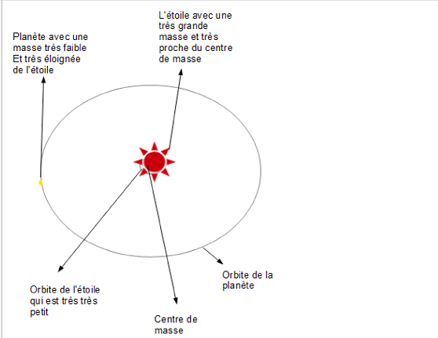

Slide 12
Par ailleurs ,on ne pourrait pas observer le moindre décalage Doppler dans la lumière de l'étoile si
l'étoile n'est pas en mouvement.
On a vu que plus la planète est massive plus le décalage de la lumière de l' étoile est grande et
plus la planète est éloignée de l'étoile, plus le décalage de la lumière de l'étoile est petit ainsi on
peut penser que si la planète est très éloignée de l'étoile et que la planète a une masse très très
faible par rapport à celle de l'étoile alors l'orbite de l'étoile sera tellement petit qu'on n'observera
pas de décalage de la lumière de l'étoile.

Slide 13
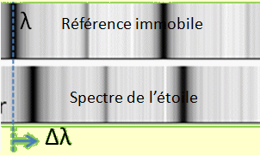
Détermination de la vitesse radiale d'une étoile par effet Doppler
Formule :
Vr=c*Δ λ/λ
Vr=vitesse radiale
c=célérité de la lumière

Slide 14
En effet,on observe dans le spectre d'une étoile des raies noires d'absorption correspondant à la
composition chimique de la chromosphère de l'étoile .
Or,chaque raie ou radiation est caractérisée par sa longueur d'onde λ .
On suppose un système double : une étoile et une exoplanète qui orbite toutes les deux autour
d’un d’un centre de masse fictif.
Si l'étoile est fixe, ces raies noirs le sont aussi mais si l'étoile est en mouvement,alors les
fréquence (donc les longueurs d'onde)des raies absorbées sont modifiées.
Celles-ci «se déplacent»dans le spectre visible de la lumière.
On appelle ce phénomène le «redshift»ou «blueshift».
Grâce à la formule: Vr=c*Δ λ/λ, on peut calculer facilement la vitesse radiale.

Slide 15
Vitesse radiale
C'est la projection de la vitesse de l'étoile sur la ligne de visée de l'observateur
Positive=>s'éloigne
Négative=>se rapproche

Slide 16
La vitesse radiale est la projection de la vitesse de l'étoile sur la ligne de visée de l'observateur.
La vitesse radiale de l'étoile peut être mesurée avec précision par l'intermédiaire de spectre.
En comparant avec les longueurs d'onde du laboratoire,par convention , une vitesse radiale positive signifie que l'étoile s'éloigne, si elle est négative,alors l'étoile se rapproche.

Slide 17
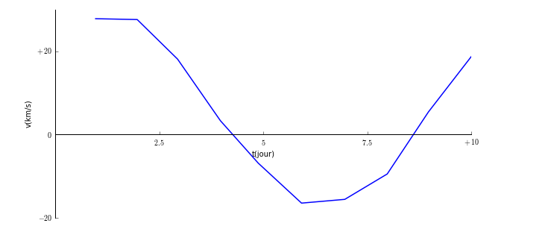

Slide 18
La vitesse radiale de l'étoile quand elle s'éloigne est plus grande que la vitesse radiale
de l'étoile quand elle se rapproche.
En effet,en même temps que l'étoile orbite autour de son centre de masse,le système étoile/planète s'éloigne aussi
de nous à une vitesse constante,donc la vitesse radiale ne varie pas selon l'axe des abscisse mais une constant de vitesse qui est la
Vitesse d'éloignement du système étoile planète.

Slide 19
Les intérêts de cette méthode ?
Estimer la distance d'une exoplanète par rapport à son étoile grâce au décalage des raies
Connaître la période orbitale de cette exoplanète

Slide 20
Le principal intérêt est que grâce au graphique du décalage des raies on peut estimer la distance de la la planète par rapport à son étoile ,en effet plus le décalage est grande plus la distance entre l'étoile et planète est petite .De plus on peut connaître la période orbitale de cette exoplanète car le décalage des raies est périodique.

Slide 21
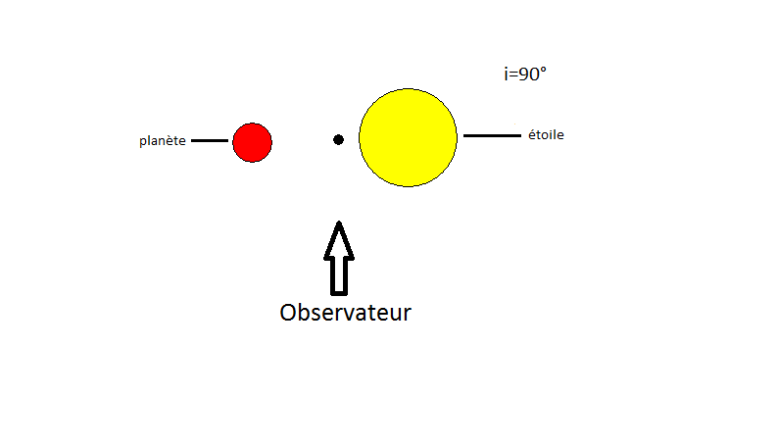
En quoi cette méthode est elle limité ?

Slide 22
Si on observe un système comportant deux astre a 90° de leur orbites il est impossible de
détecter un décalage des raies spectrale car la vitesse radiale est nulle à tout instant.
L’exoplanète qu’on souhaite détecter a aussi besoin d’avoir une certaine masse par rapport
à l’étoile ,si la masse est trop faible les oscillation provoquer sur l’étoile seront trop peu
importantes pour être détecté , c’est aussi le cas si la planète est trop loin de son étoile.
Conclusion :Cette méthode de détection nécessite une très grande stabilité du spectrographe
dans le temps ainsi qu'une résolution spectrale assez grande, ce qui ne permet pas de l’utiliser
sur des étoile très lumineuse.

Slide 23
En quoi consiste la méthode de transit ?
Étudier de façon indirecte la luminosité d'une étoile
Planète=>légère baisse de luminosité périodique

Slide 24
La méthode de transit consiste à étudier de façon indirecte la luminosité d’une étoile avec un
télescope spatiale qui va détecter si il y a une légère baisse de luminosité lorsqu'une planète
se trouve entre le points d’observation et l’étoile si la baisse de luminosité est périodique on
peut émettre une hypothèse qu’une planète est en orbite autour de cette étoile.

Slide 25
Les intérêts de cette méthode ?
Période de transit = période de révolution de la planète
Profondeur de transit =taille de la planète
Ne nécessite pas de trop grande télescope
Planète=>baisse de luminosité périodique
Baisse importante=>planète grande

Slide 26
La méthode de transit nous donne plusieurs informations :
La période de transit qui correspond au temps qui correspond à la période de révolution de la
planète autour de l’étoile . La profondeur de transit qui est la variation de luminosité apparente
de l'étoile du fait du transit, dont on peut déduire le rapport du diamètre apparent de la planète
sur le diamètre apparent de l'étoile. C’est une méthode qui ne nécessite pas de trop grand télescope.

Slide 27
En quoi cette méthode est elle limite ?
-Difficile d'avoir un angle favorable

Slide 28
Il est assez rare de pouvoir observer une planète d’un angle favorable pour avoir une ligne
de visée qui comprend l’exoplanète et son étoile .
Il est aussi parfois nécessaire d’attendre de nombreuses années selon la période orbital de
la planète pour qu’elle passe devant l’étoile.

Slide 29
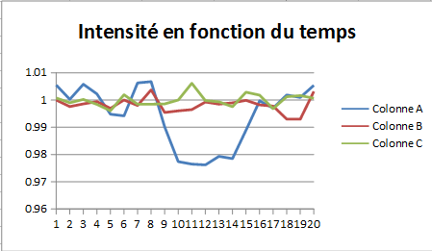

Slide 30
On peut voir sur le graphique 3 courbes de couleurs différentes.Les courbes rouge et verte ne varient pas beaucoup,donc ces étoiles n'ont pas d'exoplanètes donc elles servent de références.Pour la courbe bleu ,l'intensité a fortement diminué en t=8 et reste constant pendant jusqu'à t=16 soit 112 minutes(durée de la transit),c'est donc le moment où la planète passe devant son étoile.
Ne pas lire ça :
Étoile:HD 189733a
La planète se trouve dans la constellation du petit renard, à proximité de la nébuleuse Dumbell M27.
Nom: HD 189733b
Période de rotation: 2.2 jours
Masse: 1.15 fois la masse de Jupiter
Rayon: 1.26 fois le rayon de Jupiter
Catégorie: Jupiter Chaud

